Slide 1
Bài 1: A a

Slide 2
Tiết 1

Slide 3
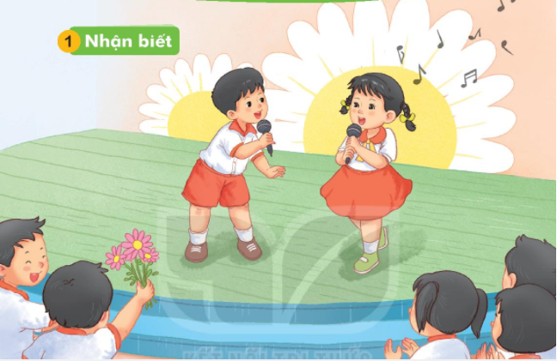
1
Nhận biết
A A A A
Nam và Hà ca hát

Slide 4
2
Đọc
a

Slide 5
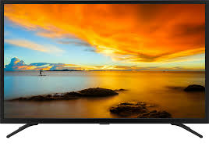


Slide 6
Tiết 2

Slide 7

3
Tập viết

Slide 8

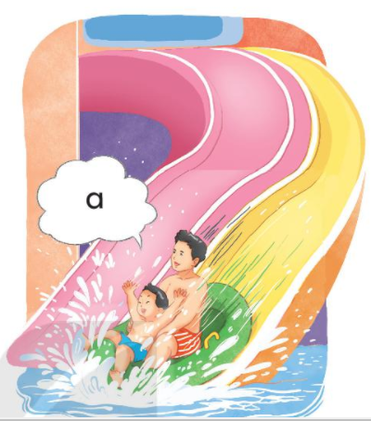
4
Đọc

Slide 9
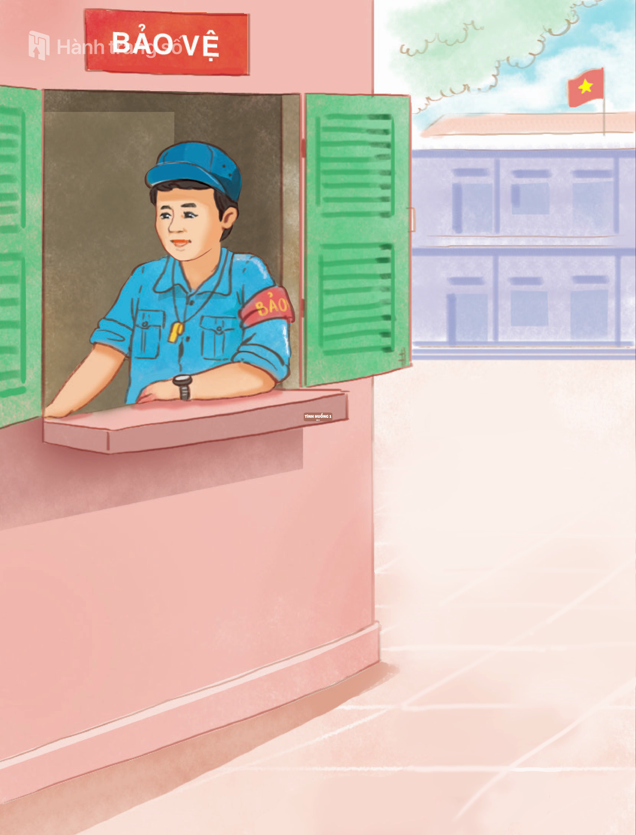
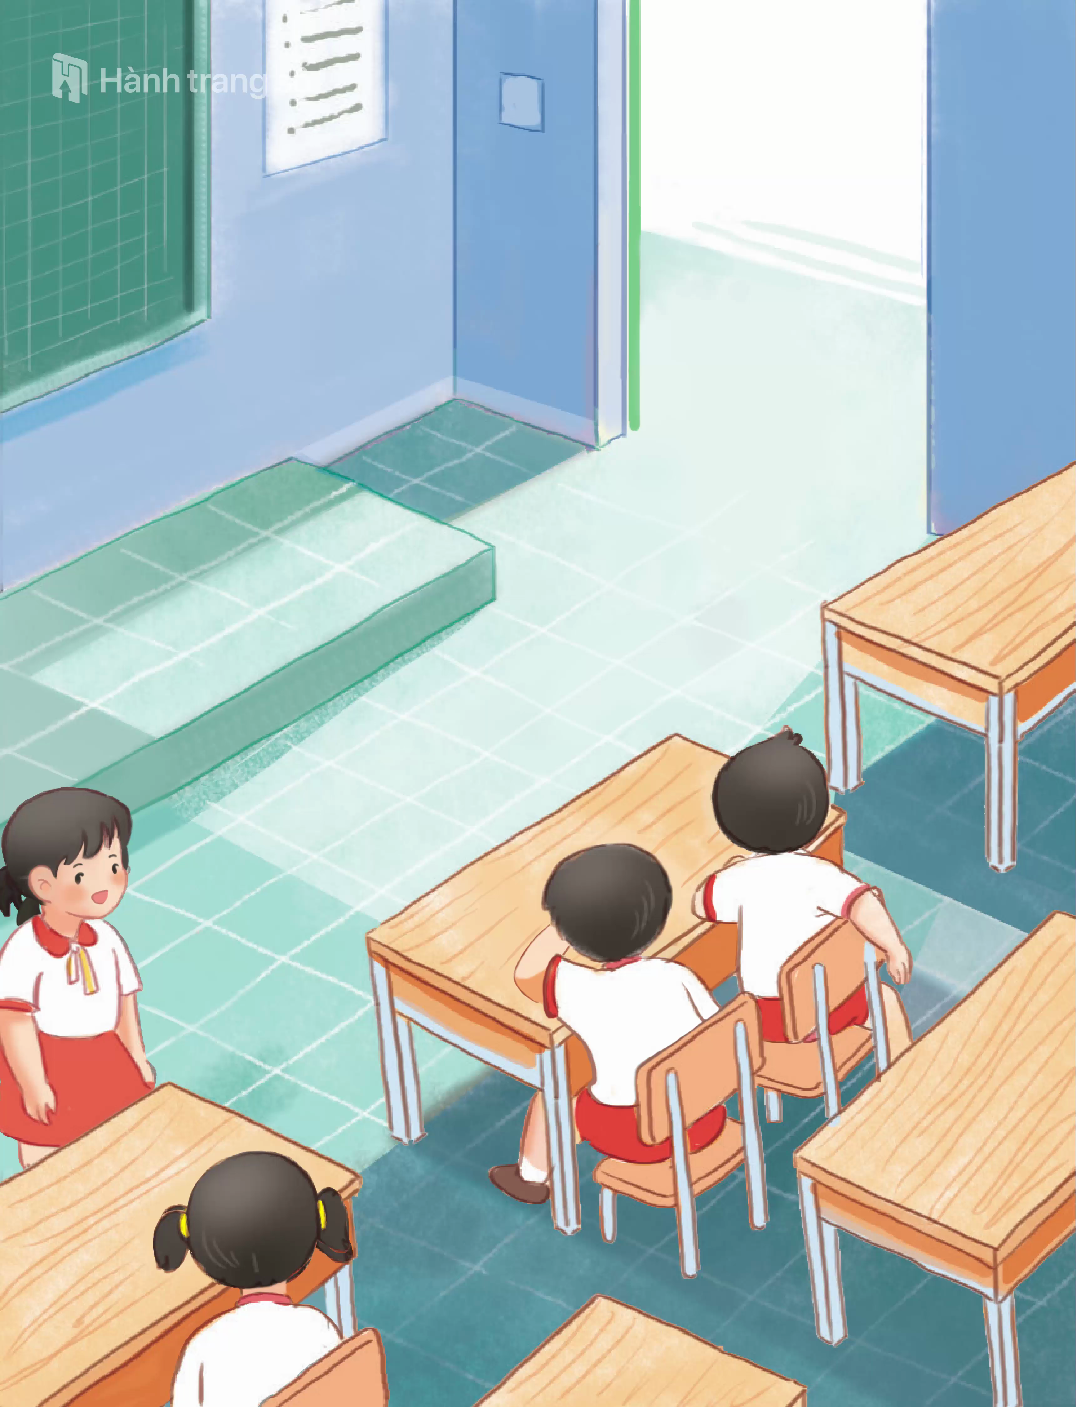
5
Nói
Chào hỏi

